Slide 1
Markus Förster
IAM für mehr Sicherheit, Compliance und Entlastung im Klinikalltag
Head of Professional Services
OGiTiX Software AG
ein Imprivata Unternehmen

Slide 2


Agenda
Herausforderung / Problemstellung
Aufgabenstellung / Zielbild
Lösungsszenarien
Lösung
Zusammenfassung und Fazit
Ausblick und Angebot an die Wähler
Markus Förster
OGiTiX Software AG
ein Imprivata Unternehmen
Telefon: +49 2173 99 385-102
eMail: markus.foerster@imprivata.com

Slide 3



Herausforderungen
Steigender Kostendruck (Energie und Co.)
Steigender Digitalisierungsgrad (u.a. KHZG)
Aufkommendes Projektportfolio (u.a. KHZG)
Steigende Sicherheitsanforderungen (B3S/Cyberangriffe)
Hohe Arbeitslast in der IT / Fachkräftemangel

Slide 4
Problemstellung: User & Rechte-Management
Hohe Fluktuation, interne Wechsel und viel „externe“ Mitarbeitende
Prozesse von Eintritt bis Austritt belasten die Organisation/IT
Große Vielfalt an Datenhaushalten, Anwendungen und Sub-Systemen
Hoher manueller Aufwand im Identitäts- & Rechtemanagement
Schlechte Nachvollziehbarkeit und viele Medienbrüche

Slide 5
Problemstellung: User & Rechte-Management
Übermäßige Zugriffsrechte und „Kontoleichen“ sind Angriffsvektoren
B3S/DSGVO Anforderungen werden nur bedingt eingehalten
Antrag & Genehmigungen und 4-Augen-Prinzipien meist „manuell“
Digitale Identitäten sind Eckpfeiler für Digitalisierungsvorhaben
Notes:
Klinik in NRW lahm gelegt wegen eines unverwaltetem Servicekontos

Slide 6
















Problemstellung: User & Rechte-Management
Personal
Sachgebiet/ Fachbereich
Einkauf
IT-Abteilung Helpdesk
IT-Abteilung
Directory
IT-Abteilung
Messaging
IT-Abteilung
SAP
IT-Abteilung
App XY
Mitarbeiter
×
?
?
Zeit
AD
E-Mail
KIS
Subsystem XY
  Ein Beispiel aus der Praxis: Eintritt einer neuen Person

Slide 7
























Zielbild am Beispiel „Eintritt einer neuen Person“
Unified Automation (unimate)
IAM-Service „Person Eintritt“
OGiTiX unimate
Prozess Management
Service-Portal & Workflows
Technische Automation
Ziel- & Quellsysteme
Nachvollziehbarkeit
Lückenlose Protokolle
Identity Management
unimate Datastore

Slide 8



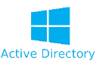


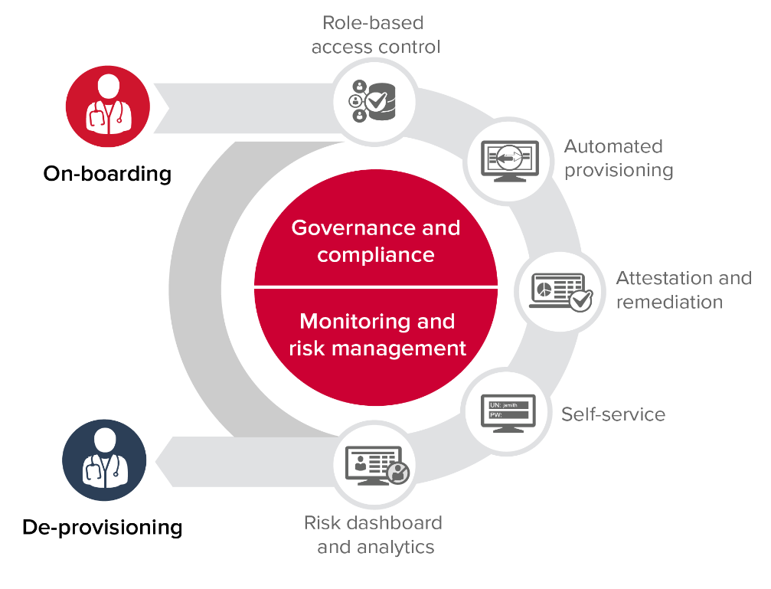



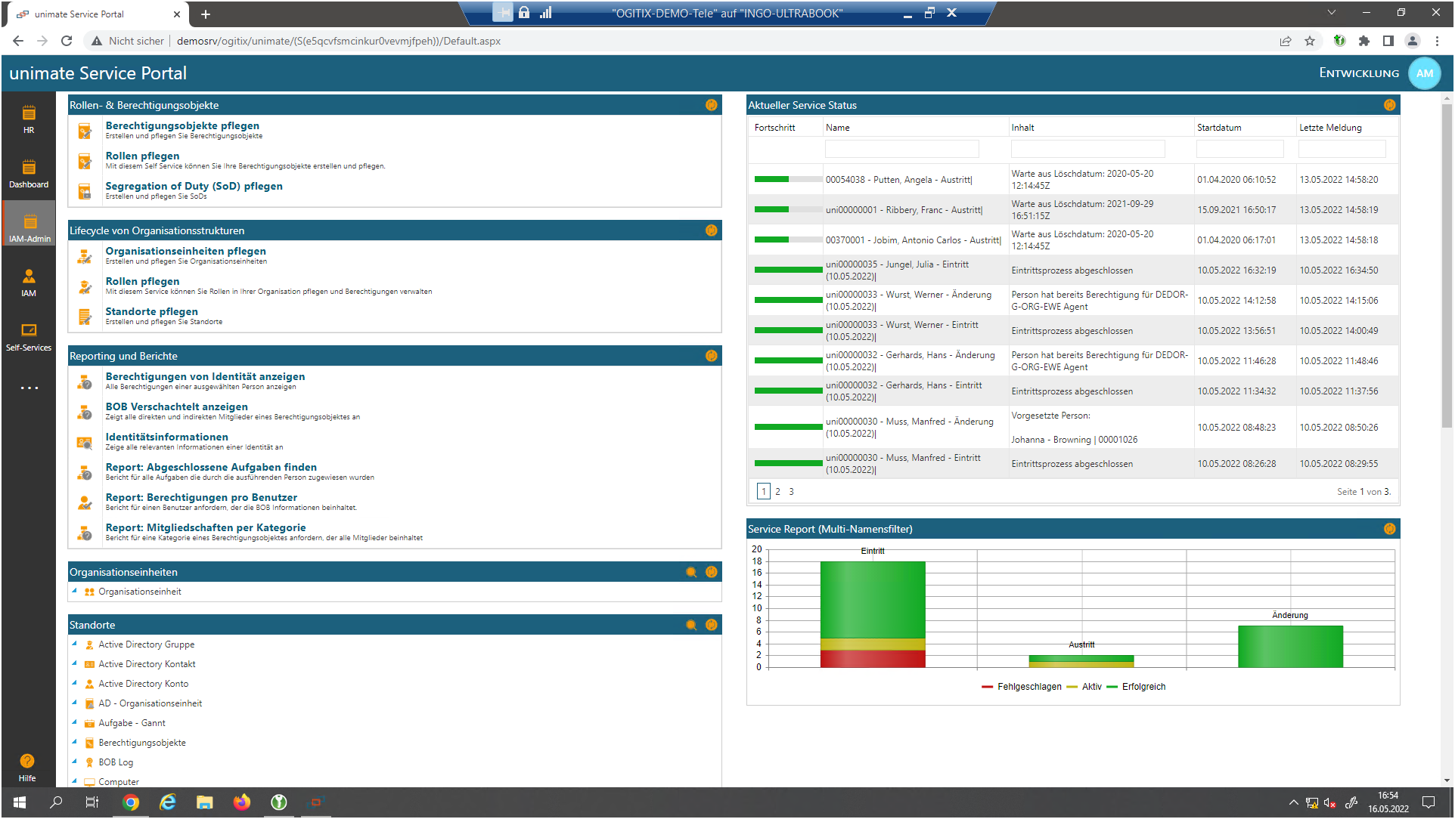
Zielbild: Automatisierte Lifecycle Services
Imprivata OneSign SSO, ConfirmID,
PAM
Rollen- und Zugriffskontrolle
Quellsysteme
Onboarding
Automatisierte
Provisionierung &
De-Provisionierung
HR
Identity Lifecycle
Management
Re-Zertifizierungs-
Management
Org. Mgmt.
Auditierung &
Überprüfung
Dienstplan
Mitarbeitende
(Interne & Externe)
Dienstleister
Self-Services
Offboarding
Dashboards
und Berichte

Slide 9
Aufgabenstellung & Lösungszenarien
Digitalisierung der Identitäts-Lifecycle & Self-Service-Prozesse
Anbindung von Quellen und Integration von Standardberechtigungen
Automation der Provisionierung und De-Provisionierung
Durchführung eines IAM Workshops
Auswahl einer „passenden“ Einrichtung/Abteilung
Integration von Schnittstellen zu HR, AD, Exchange + ORBIS
Vorbereitung und Integration von Standardberechtigungen
Vorbereitung zur Mitwirkung der Stakeholder
Umsetzung eines PoCs als Ausschnitt der IAM-Gesamtlösung
Notes:
Stufenplanung und Definition Stufe 1 für PoC
Kriterien: Digitale Affinität, Standardisierungsgrad, HR-IT Affinität + Kritikalität
Optional: Formularbasierte IAM-Prozesse

Slide 10
Zusammenfassung & Fazit
Alleinstellungsmerkmale
- Low-Code-basierte IAM Software (Drag-n-Drop Designer)
- Einfache Anpassbarkeit an Kundenspezifische Anforderungen
- Modulare IAM-Lösungen von Lifecycle, über Self-Services bis Auditierung
- Standardschnittstellen zu Dedalus ORBIS, Imprivata OneSign und PAM
- Bewährtes On-Premise IAM - bei über 25 Deutsche Kliniken im Einsatz
Mehrwerte für die Kliniken
- Lückenlose Lifecycle Prozesse mit elektronischen Genehmigungen
- Einhaltung der Compliance-Vorgaben nach DSGVO und B3S
- Entlastung der IT durch Automation und Zeitersparnis im Klinikalltag
- Erhöhung der Sicherheit durch Least-Privilege-Prinzip und Eliminierung von „Kontoleichen“
- Verwaltete Identitäten als Basis für Digitalisierungsvorhaben

Slide 11
Ausblick und Angebot an die Wähler
Stufe 1 – Durchführung von 3 IAM Workshops (JumpStarts)
- IST-Aufnahme relevanter Daten, Systeme und Prozesse
- Übersicht zur IAM-Prozessen sowie Ziel- & Quellsystemen
- Erarbeitung eines IAM-Zielbildes und einer Phasenplanung
- Machbarkeit und Aufwandsplanung
- Vorschlag zur Vorgehensweise und Ergebnisdokumentation
Stufe 2 – Durchführung 1 PoCs für IAM
- Gemeinsame Umsetzung der Phase 1 als PoC
- Implementierung der Software und Prozesse für einen definierten Bereich
- Betreuung des Proof-of-Concept durch einen OGiTiX Berater
- Vorbereitung durch die Klinik (Prozesse, Rollen und Stakeholder)
- Gemeinsame Auswertung und Präsentation der Ergebnisse des PoCs
- Übernahme des PoCs in Echtzeitbetrieb bei Kauf der Software
Auswahl eines Partners
zur Umsetzung der Stufe 2

